Slide 1
지역산업종합정보 시스템
지역기업 매뉴얼
공고 및 접수
지역산업종합정보 시스템 관리자의 공고 및 접수 부분 업무를 위한 매뉴얼입니다.

Slide 2
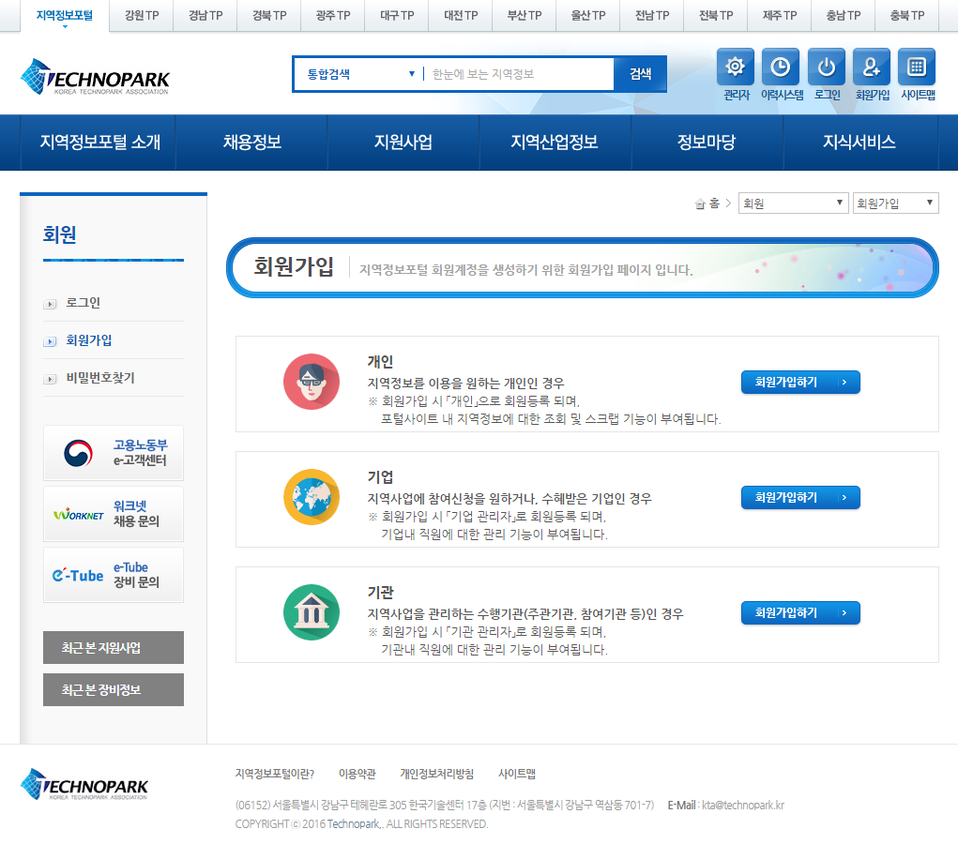
6. 회원가입(기업)
기업 사용자의 회원가입 방법입니다.
1
2
지역정보포털 홈페이지(www.rips.or.kr)에 접속하여 우측상단의 회원가입을 클릭합니다.
기업 회원가입하기를 클릭합니다.
1
2

Slide 3
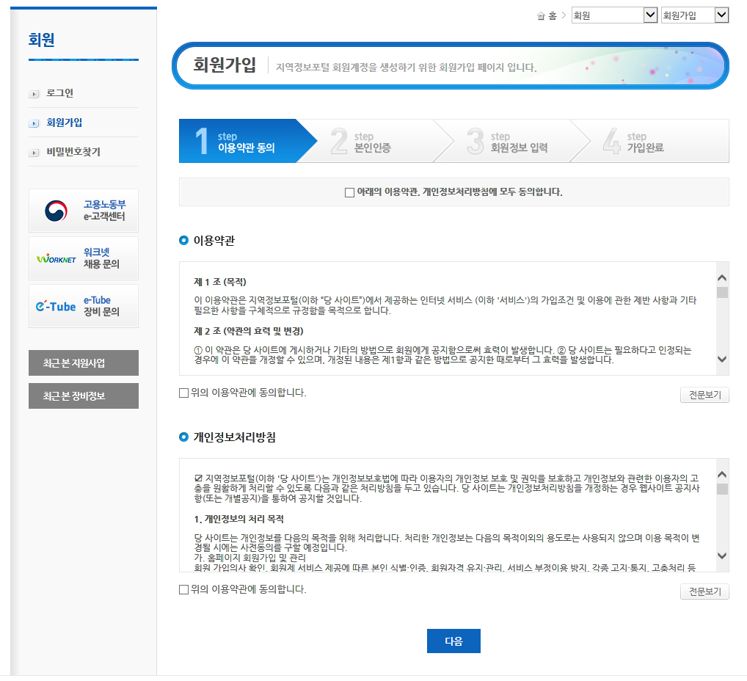
6. 회원가입(기업)
기업 사용자의 회원가입 방법입니다.
1
2
이용약관에 동의하기 위해 체크박스에 체크하고 다음을 클릭하면 STEP2.본인인증으로 이동합니다.
1
2

Slide 4
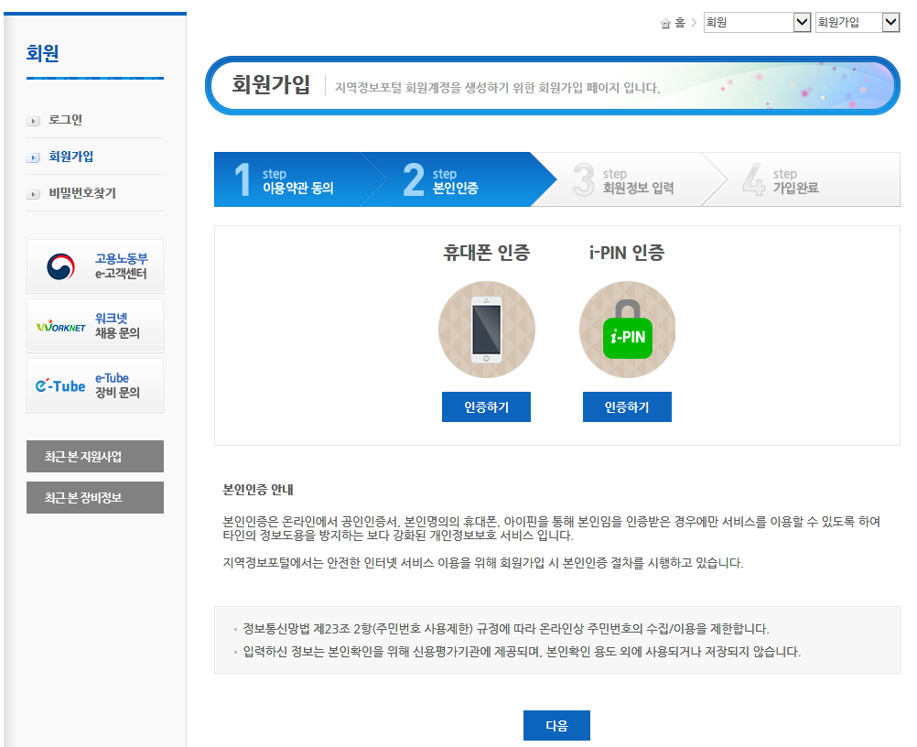
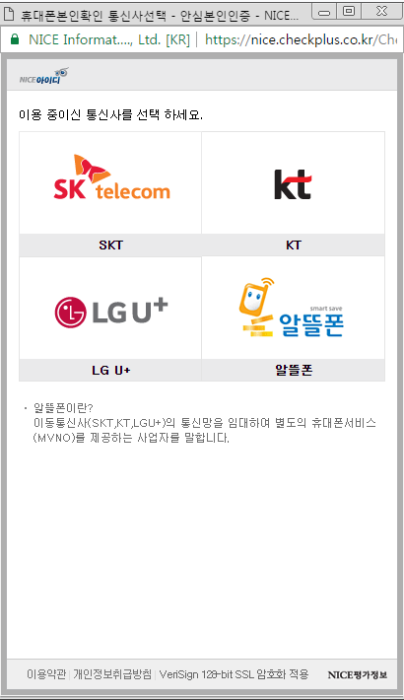
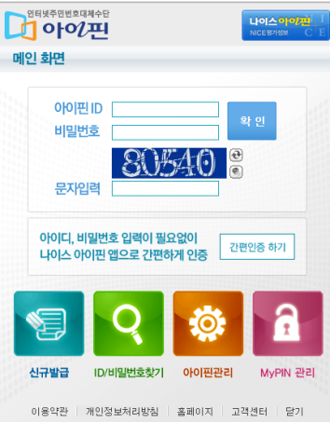
6. 회원가입(기업)
기업 사용자의 회원가입 방법입니다.
1
휴대폰 인증하기 ‘클릭’시 팝업
i-PIN 인증하기 ‘클릭’시, 팝업
2
본인인증 방법 2가지 휴대폰 또는 i-PIN 인증 중 원하는 방법을 선택하고 인증하기를 누릅니다.
팝업창의 안내를 따라 인증절차를 진행합니다.
인증이 완료되면 다음을 누릅니다.
1
2

Slide 5
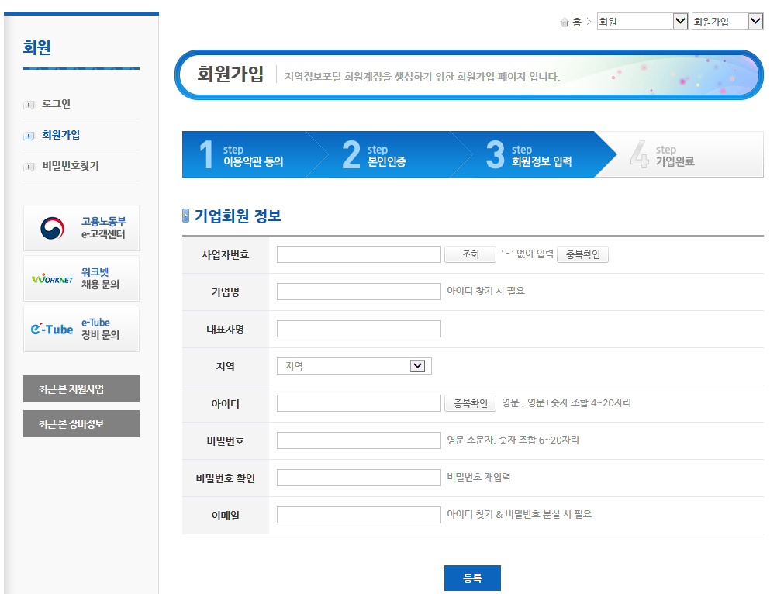
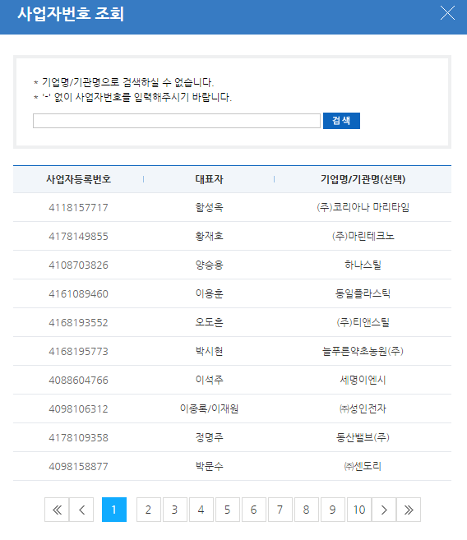
6. 회원가입(기업)
기업 사용자의 회원가입 방법입니다.
조회 ‘클릭’시, 사업자번호 조회 창 팝업
1
2
사업자번호 입력을 위해 조회 버튼을 클릭하면, 사업자번호 조회 팝업이 뜹니다. 노출된 사업자번호 조회 창에 하이픈(-)없이 입력하고 검색 버튼을 클릭하면 해당되는 기업이 조회됩니다. 조회된 기업의 사업자번호를 선택하면 팝업창을 빠져나옵니다.
중복확인 버튼을 클릭하여, 가입유무를 확인합니다.
※ 조회되는 기업이 없는 경우, 조회 버튼을 누르지 마시고 직접 숫자입력 후 중복확인을 합니다.
1
2
1
2

Slide 6
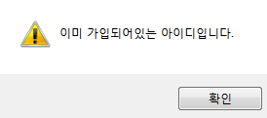
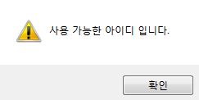
6. 회원가입(기업)
기업 사용자의 회원가입 방법입니다.
1
2
3
중복확인 ‘클릭’시, 해당 아이디 사용가능여부 팝업
4
5
또는
기업이 소재하고 있는 지역을 입력합니다.
아이디 입력 후 중복확인 버튼을 클릭하면 해당 아이디 사용가능여부가 노출됩니다. 아이디는 영문 또는 영문+숫자 조합 4자리 이상 20자리 이하로 입력 가능합니다.
비밀번호를 영문소문자와 숫자 조합 6자리 이상 20자리 이하로 입력하고 아래에 한 번 더 입력합니다.
이메일을 입력합니다. 이메일은 아이디 찾기 및 비밀번호 찾기 시에 필요합니다.
모든 항목을 입력한 후에 등록 버튼을 클릭하면 회원가입이 완료됩니다.
1
2
3
4
5

Slide 7
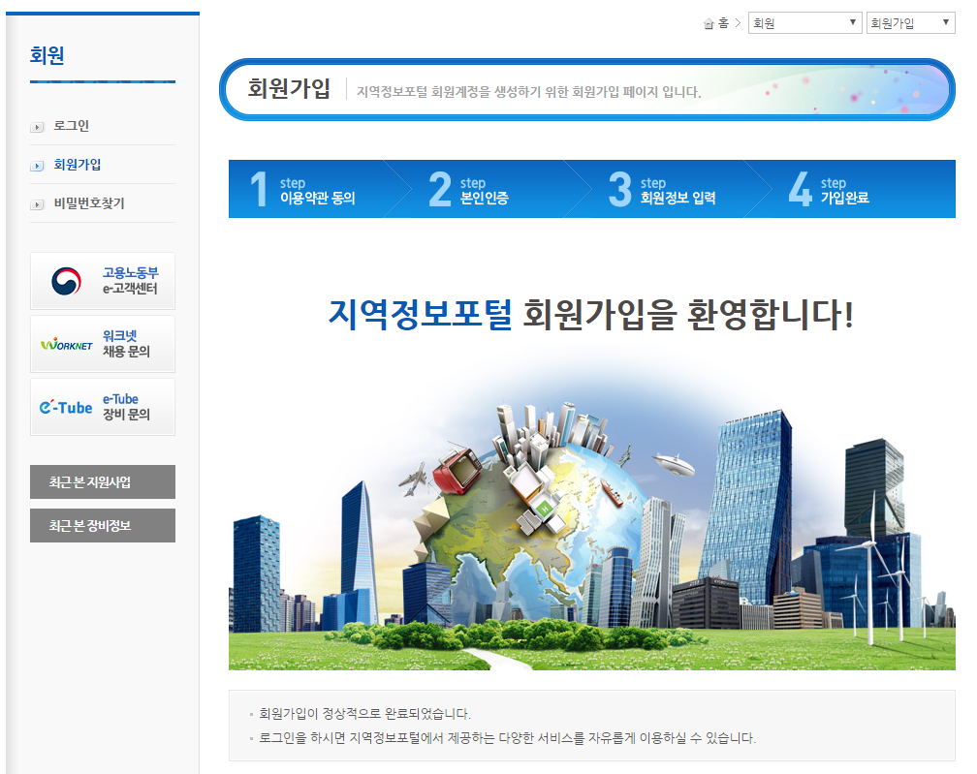
6. 회원가입(기업)
기업 사용자의 회원가입 방법입니다.
회원가입이 완료된 것을 확인할 수 있습니다.

Slide 8
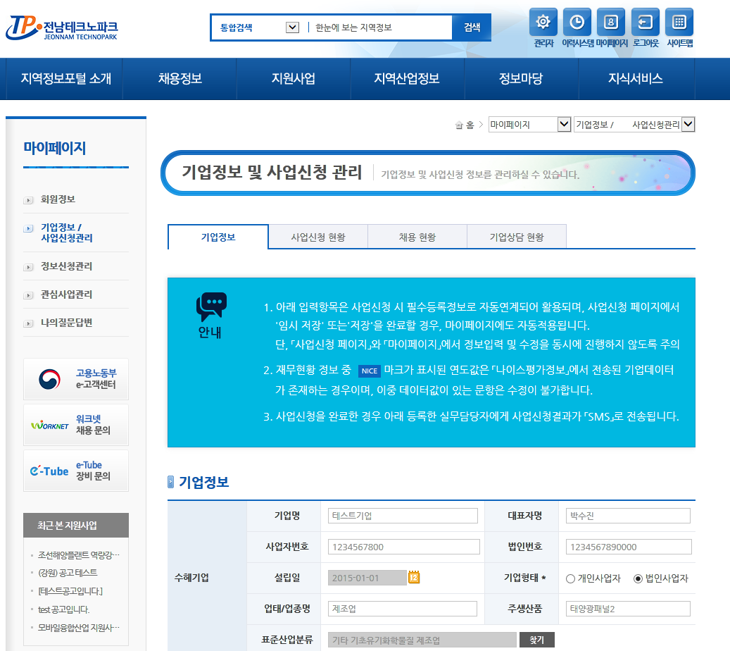
7. 기업정보 관리
기업이 사업신청을 위해 기업정보를 작성하는 방법입니다.
1
2
3
계속
마이페이지 → 기업정보/사업신청관리 → 기업정보 메뉴에서 기업정보를 입력합니다. 작성한 기업정보는 사업신청 시 필수등록정보로 자동 연계됩니다. 사업신청 페이지에서 ‘임시저장’ 또는 ‘저장’을 완료한 경우, 마이페이지에도 자동 적용됩니다.
단, 「사업신청 페이지」와 「마이페이지」에서 정보입력 및 수정을 동시에 진행하지 않도록 합니다.
1
2
3

Slide 9
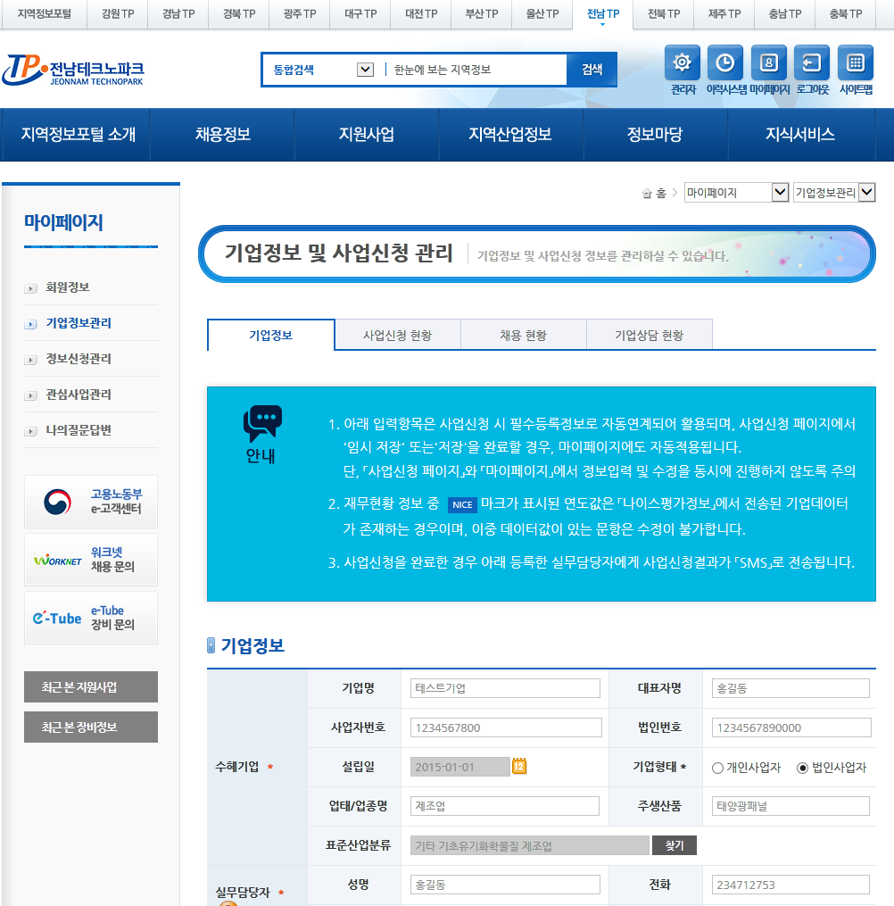
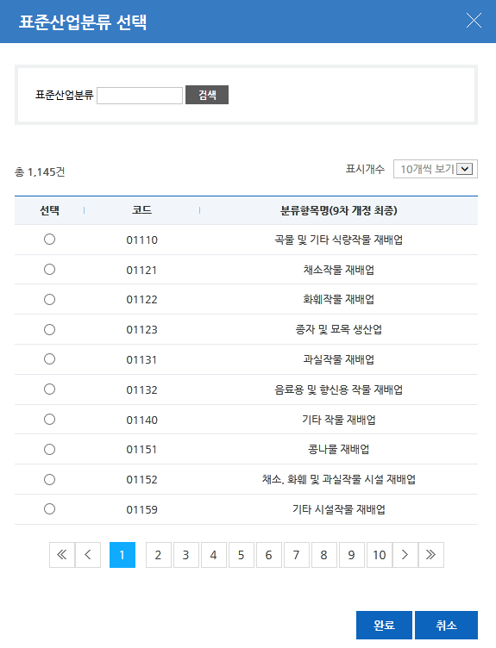
7. 기업정보 관리
기업이 사업신청을 위해 기업정보를 작성하는 방법입니다.
1
2
찾기 ‘클릭’시, 표준산업분류 선택 창 팝업
1
계속
표준산업분류 입력을 위해 찾기를 누르면 표준산업분류 선택 팝업창이 나옵니다.
검색어를 입력하고 검색 버튼을 클릭한 뒤, 입력하고자 하는 표준산업분류명을 선택 후 하단의
완료를 클릭하면 해당 표준산업분류명이 입력됩니다.
1
2
1

Slide 10
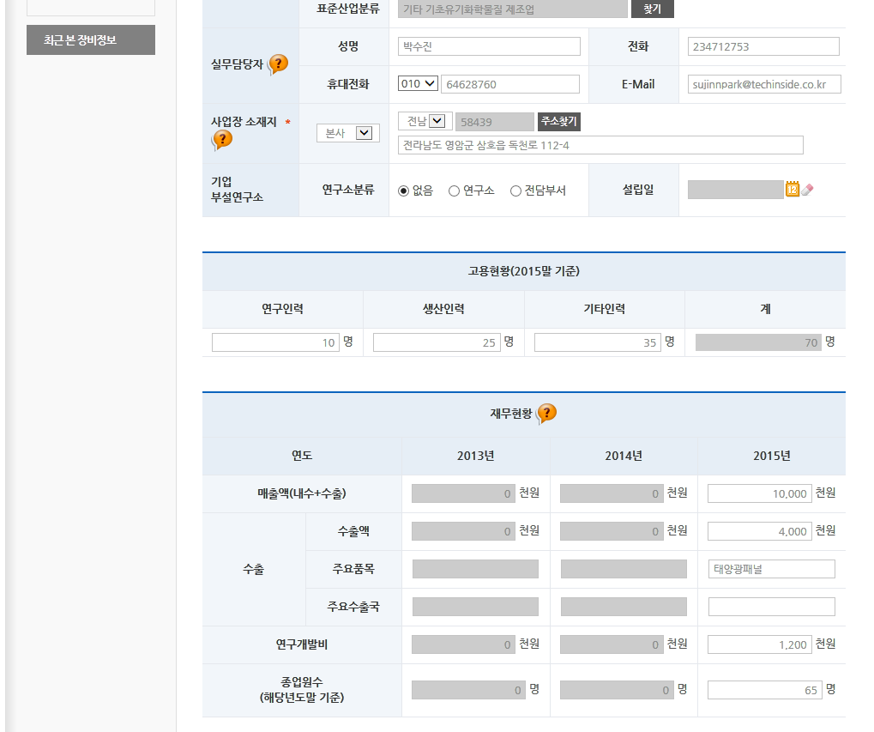
7. 기업정보 관리
기업이 사업신청을 위해 기업정보를 작성하는 방법입니다.
1
2
3
4
5
계속
해당 사업과 관련하여 연락과 실무를 담당하실 분의 성함과 전화번호를 입력하시기 바랍니다. 사업신청을 완료한 경우에 입력한 휴대전화로 「SMS」가 발송됩니다.
사업장 소재지를 ‘본사’, ‘연구소’, ‘지사’ 중 선택하여 입력하시기 바랍니다. 소재지 변경은 「마이페이지」에서만 가능하며, 지역이 변경되는 경우 자동 로그아웃됩니다.
※ 마이페이지의 「기업정보」는 「신청서 작성」페이지와 구성이 동일하나, '신청서 작성'페이지에서는 '소재지 변경' 불가
연구소분류를 ‘없음’, ‘연구소’, ‘전담부서’ 중 선택 후, 부설연구소가 있는 경우에 ‘설립일’을 입력하시기 바랍니다.
고용현황을 입력하시기 바랍니다. 연구인력/생산인력/기타인력을 입력하면 합계는 자동 생성됩니다.
최근 3개년도 재무현황의 모든 항목은 필수 입력사항이며, 값이 ‘0’인 경우 반드시 ‘0’으로 입력하시기 바랍니다. NICE 마크가 표시된 값은 수정이 불가능합니다.(단, 수출액, 연구개발비는 변경가능)
1
2
3
4
5

Slide 11
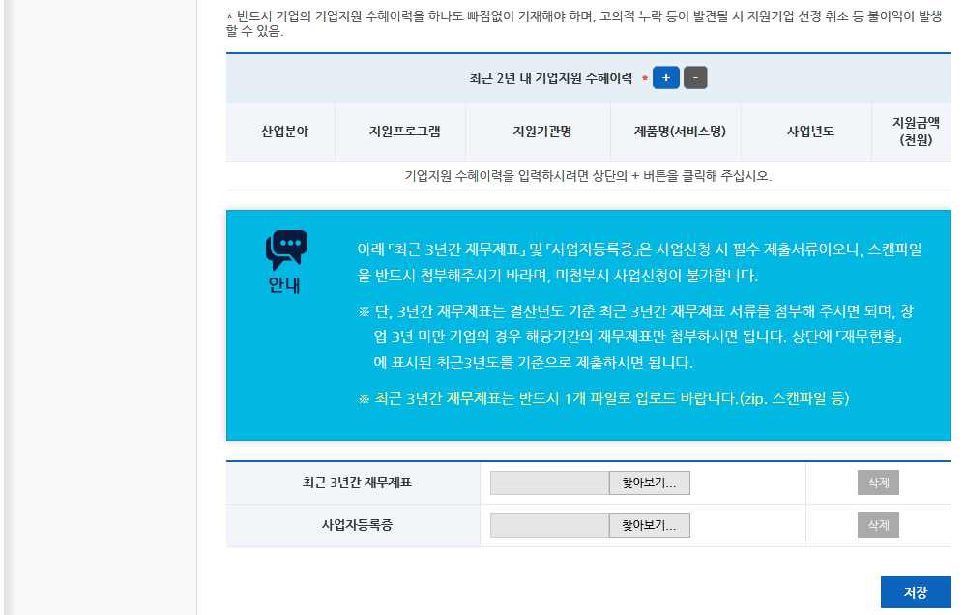
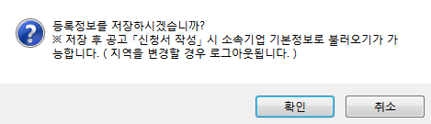
7. 기업정보 관리
기업이 사업신청을 위해 기업정보를 작성하는 방법입니다.
1
2
3
저장 ‘클릭’시, 저장확인메시지 팝업
최근 2년 내 기업지원 수혜이력을 입력하시기 바랍니다. 반드시 기업의 기업지원 수혜이력을 빠짐없이 기재해야 하며, 고의적 누락 등이 발견될 시 지원기업 신청 취소 등 불이익이 발생할 수 있습니다.
「최근 3년간 재무제표」와 「사업자등록증」을 업로드 하시기 바랍니다. 단, 창업 3년 미만 기업의 경우 해당 기간의 재무제표만 첨부하시면 됩니다.
기업정보를 모두 작성 후 저장 버튼을 클릭하면 등록정보 저장확인메시지가 노출되고 확인버튼 클릭 시 작성한 정보가 저장됩니다.
1
2
3

Slide 12
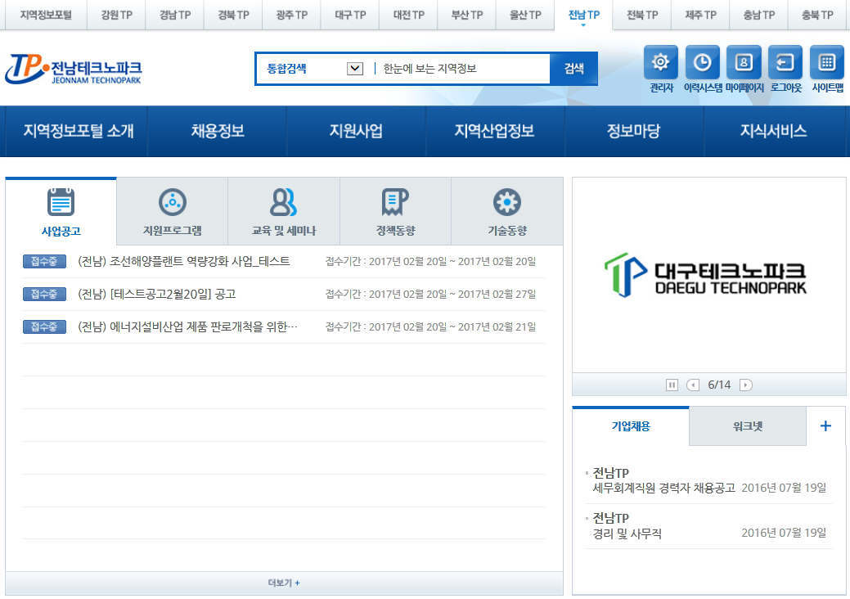
8. 공고사업확인
공고사업을 확인하는 방법입니다.
1
2
공고명 ‘클릭’시, 해당 사업공고 상세 페이지 노출
사업공고에서 신청대상 과제를 확인합니다.
접수중인 과제를 선택하시기 바랍니다. 로그인 후에는 해당 지역 과제만 보입니다. 로그인 하기 전에 과제를 선택하시면 로그인 안내가 나오고, 지역이 맞지 않을 때에는 메시지가 나옵니다.
1
2

Slide 13
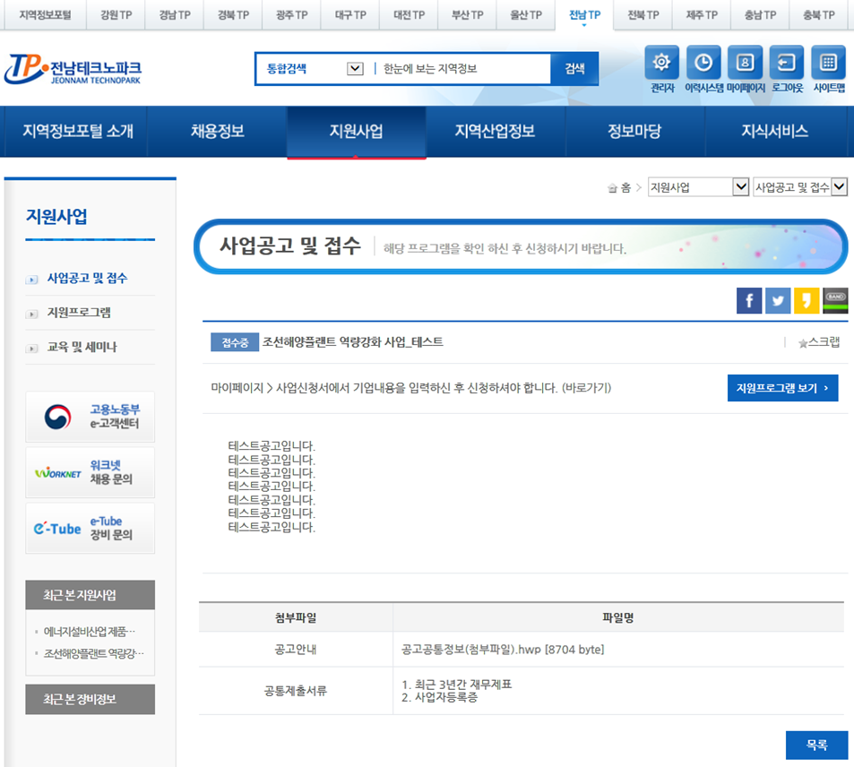
8. 공고사업확인
공고사업을 확인하는 방법입니다.
2
1
공고에 대한 상세한 안내를 확인하기 위해서 하단의 파일명을 클릭합니다.
지원프로그램을 확인하기 위해 지원프로그램 보기를 클릭합니다.
1
2

Slide 14
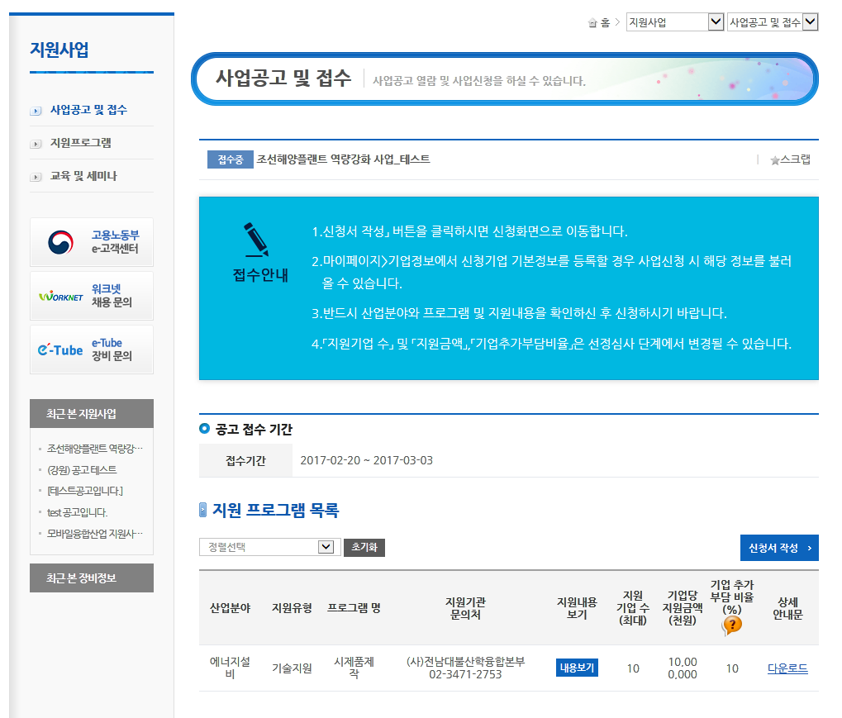
8. 공고사업확인
공고사업을 확인하는 방법입니다.
1
2
신청서 작성 이전에 접수안내 내용을 숙지하도록 합니다.
상세안내문을 다운로드하여 지원프로그램별 상세안내문을 확인할 수 있습니다.
1
2

Slide 15
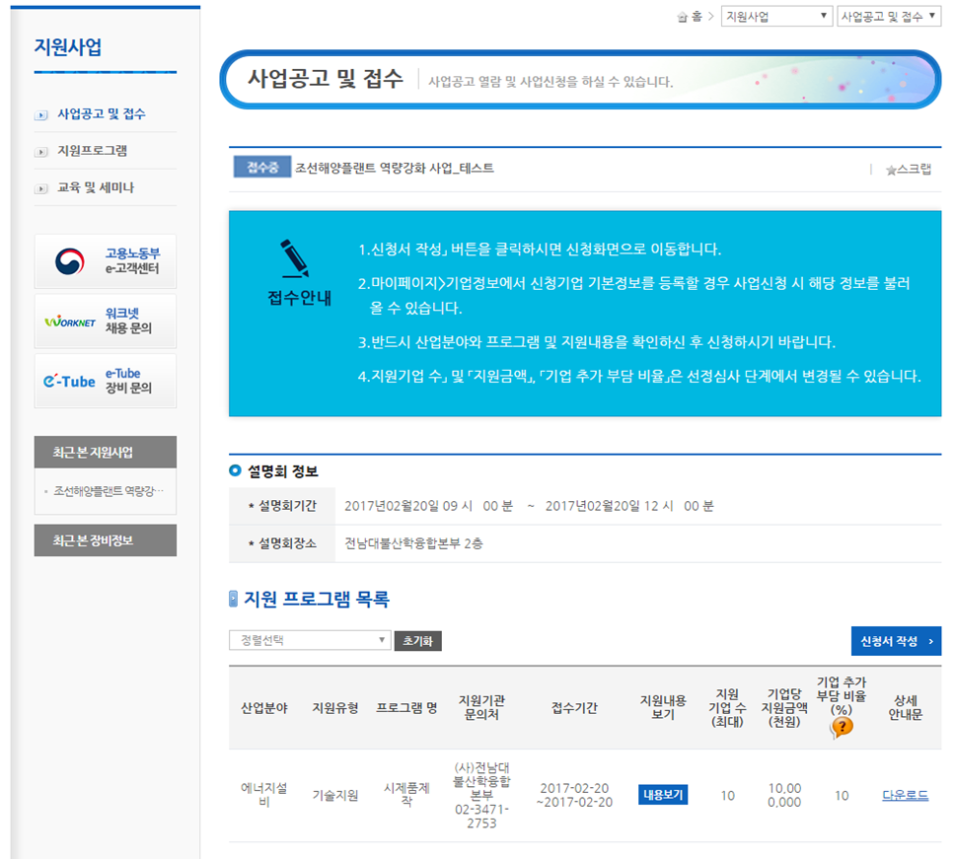
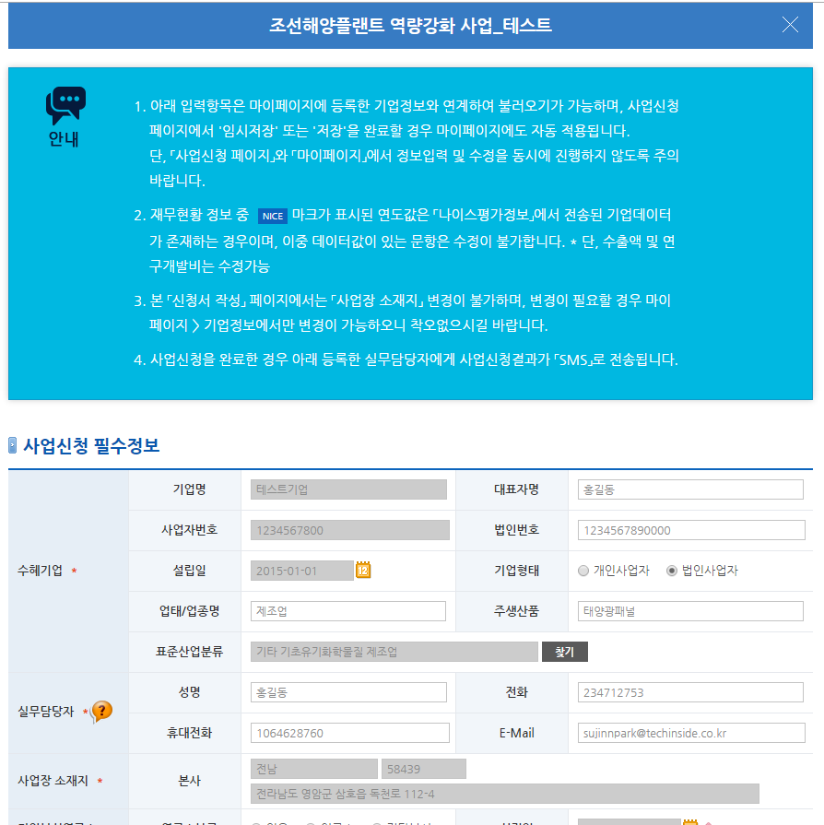
8. 공고사업확인
공고사업을 확인하는 방법입니다.
신청서 작성 ‘클릭’시, 사업신청서 팝업
1
신청서 작성을 클릭하면 신청서를 작성하는 창이 생성됩니다.
신청서작성 창이 생성되면 마이페이지의 「기본정보」에 등록한 내용을 불러옵니다.
1

Slide 16
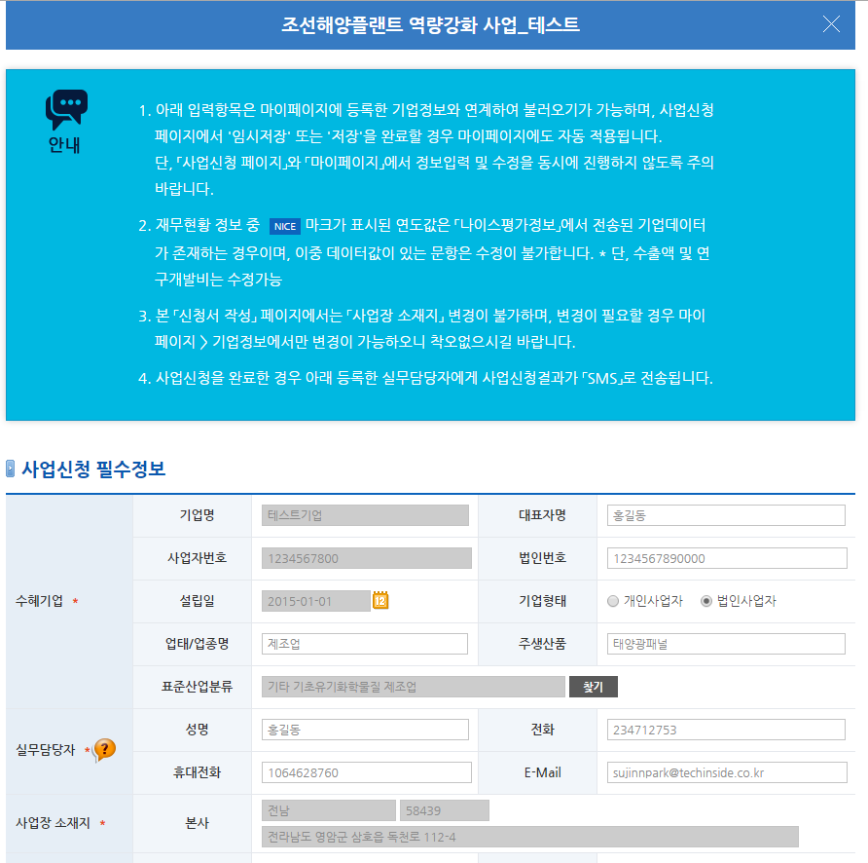
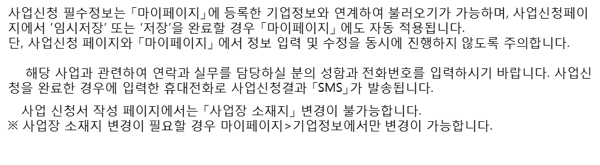
9. 사업신청서 작성
사업신청서를 작성하는 방법입니다.
1
2
계속
사업신청 필수정보는 「마이페이지$」$에 등록한 기업정보와 연계하여 불러오기가 가능하며, 사업신청페이지에서 ‘임시저장’ 또는 ‘저장’을 완료할 경우 「마이페이지$」$에도 자동 적용됩니다.
단, 사업신청 페이지와 「마이페이지$」$에서 정보 입력 및 수정을 동시에 진행하지 않도록 주의합니다.
해당 사업과 관련하여 연락과 실무를 담당하실 분의 성함과 전화번호를 입력하시기 바랍니다. 사업신청을 완료한 경우에 입력한 휴대전화로 사업신청결과 「SMS$」$가 발송됩니다.
사업 신청서 작성 페이지에서는 「사업장 소재지$」$ 변경이 불가능합니다.
※ 사업장 소재지 변경이 필요할 경우 마이페이지>기업정보에서만 변경이 가능합니다.
1
2

Slide 17
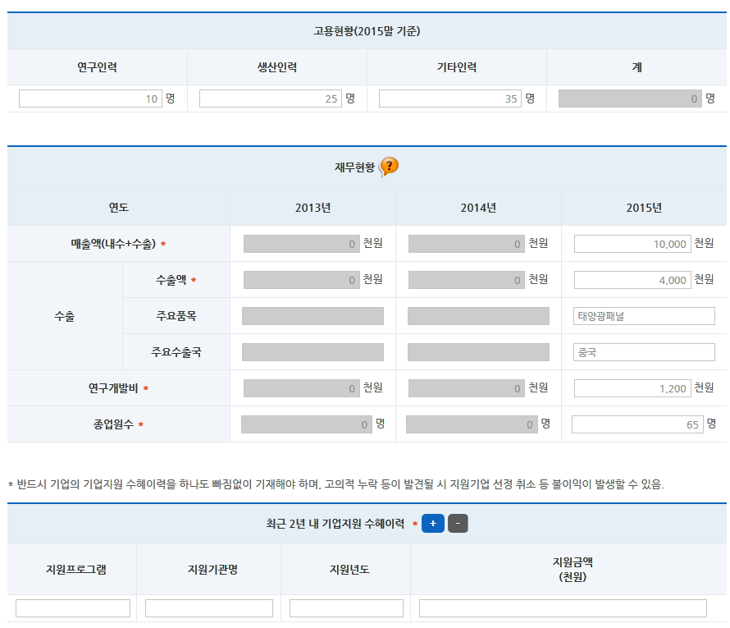
9. 사업신청서 작성
사업신청서를 작성하는 방법입니다.
1
2
3
계속
고용현황을 입력하시기 바랍니다. 연구인력/생산인력/기타인력을 입력하면 합계는 자동 생성됩니다.
최근 3개년도 재무현황의 모든 항목은 필수 입력사항이며, 값이 ‘0’인 경우 반드시 ‘0’으로 입력하시기 바랍니다. NICE 마크가 표시된 값은 수정이 불가능합니다.(단, 수출액, 연구개발비는 변경가능)
최근 2년 내 기업지원 수혜이력을 입력하시기 바랍니다. 반드시 기업의 기업지원 수혜이력을 빠짐없이 기재해야 하며, 고의적 누락 등이 발견될 시 지원기업 신청 취소 등 불이익이 발생할 수 있습니다.
1
2
3

Slide 18
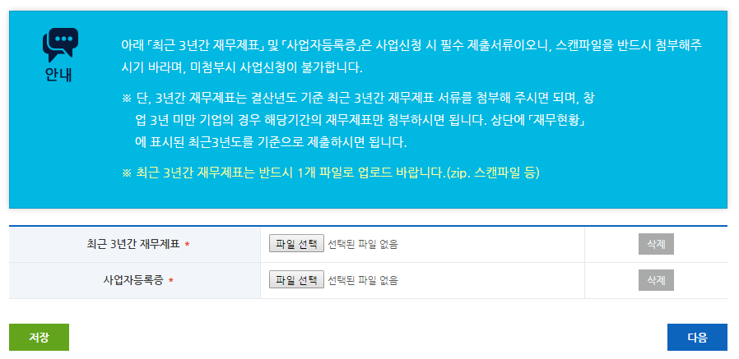
9. 사업신청서 작성
사업신청서를 작성하는 방법입니다.
1
2
3
최근 3년간 재무제표 스캔하여 첨부파일로 올리시기 바랍니다. 단, 창업 3년 미만 기업의 경우 해당기간의 재무제표만 첨부하시면 됩니다. (반드시 1개 파일로 업로드 바랍니다.)
사업자등록증을 스캔하여 첨부파일로 올리시기 바랍니다.
사업신청 필수정보를 작성하신 후 다음을 클릭하면, 지원 프로그램 신청 페이지가 노출됩니다.
1
2
3

Slide 19
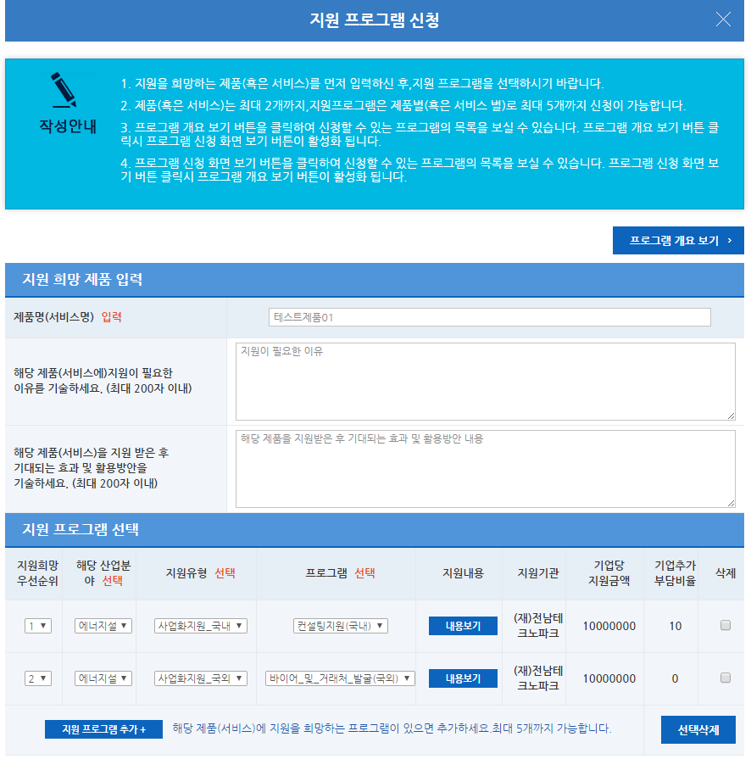
9. 사업신청서 작성
지원 프로그램 신청서를 작성하는 방법입니다.
1
2
3
5
4
계속
6
프로그램 개요 보기를 클릭하면 신청할 수 있는 프로그램의 목록을 보실 수 있습니다.
지원 희망 제품은 최대 2개까지 입력이 가능하며, 지원 프로그램은 제품별로 최대 5개까지 신청이 가능합니다. 지원 프로그램 추가+를 클릭하면 지원 프로그램을 추가할 수 있습니다.
지원 프로그램 선택 삭제가 가능합니다. 삭제 선택 후 선택삭제 클릭 시, 선택한 지원 프로그램만 삭제됩니다. 삭제 후 지원희망 우선순위는 상단부터 순차적으로 표시됩니다.
1
2
4
3
5
6

Slide 20
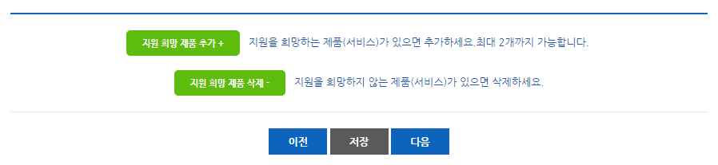
9. 사업신청서 작성
지원 프로그램 신청서를 작성하는 방법입니다.
1
2
3
지원희망 제품 추가+ 버튼을 클릭하여, 지원을 희망하는 제품(서비스)를 최대 2개까지 추가할 수 있습니다.
지원희망 제품 삭제- 버튼을 클릭하여, 지원을 희망하지 않는 제품(서비스)를 삭제할 수 있습니다.
‘이전’, ‘저장’, ‘다음’ 중에 선택 할 수 있습니다. 「다음」버튼 클릭 시, 추가 서류 제출 안내 페이지가 노출됩니다.
1
2
3

Slide 21
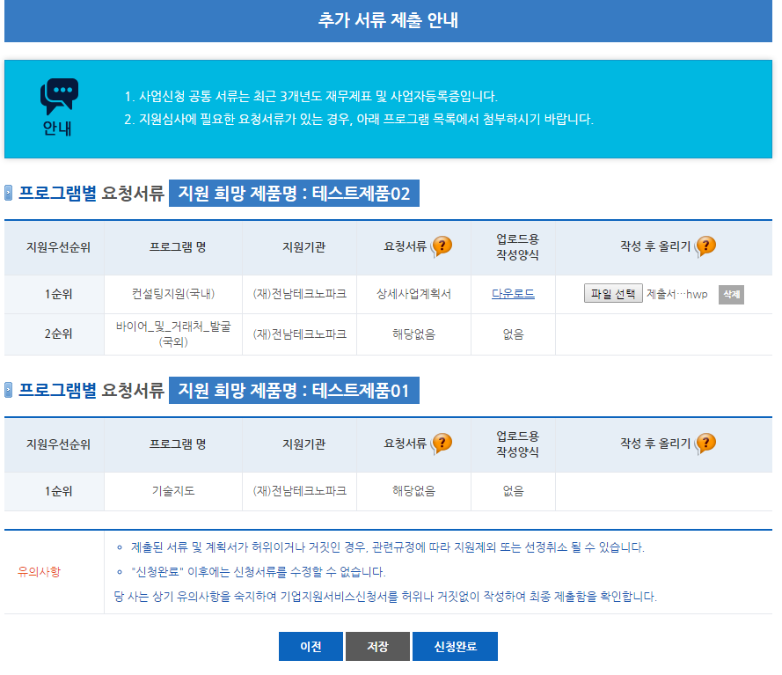
9. 사업신청서 작성
추가 서류 제출 방법입니다.
1
2
4
지원심사에 필요한 요청서류가 있는 경우, 해당 프로그램 목록에서 첨부하면 됩니다.
업로드용 작성양식에서 ‘상세사업계획서’를 다운로드 받아 작성한 후 작성 후 올리기를 통해 업로드 하면 됩니다.
신청완료 이후에는 신청서류를 수정할 수 없습니다. 제출이 완료되면 사업신청서 창이 닫히고 신청정보확인 버튼 옆에 사업신청 접수 확인증을 출력할 수 있는 버튼이 활성화됩니다.
1
2
4

Slide 22
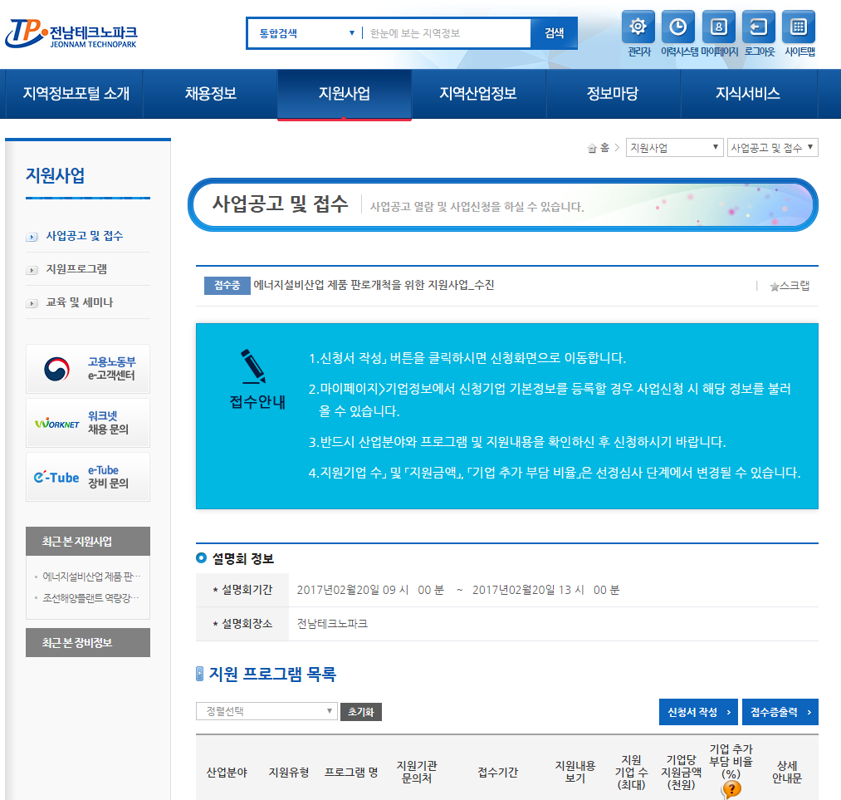
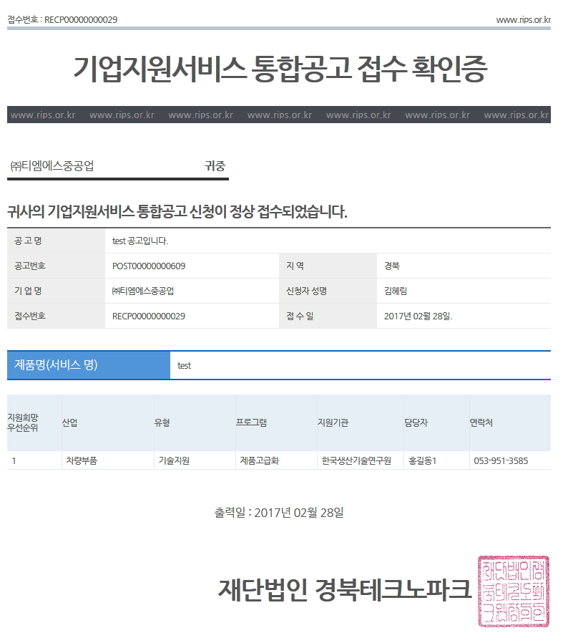
10. 접수 확인증 출력
접수증 출력 방법입니다.
접수증출력 ‘클릭’시, 접수 확인증 팝업
1
접수증출력 버튼을 클릭하여, 기업지원서비스 통합공고 접수 확인증 출력이 가능합니다.
1

